Slide 1
Слајд презентације у настави
Дигиталне компетенције – основни ниво

Slide 2
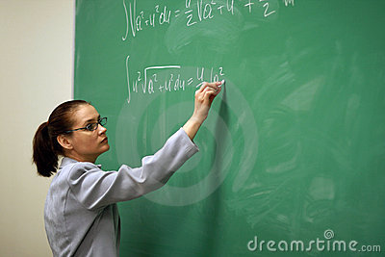
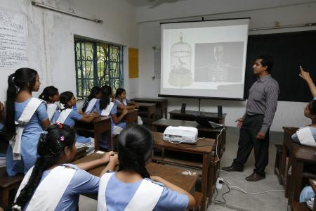
Табла
Табла
економичност
усмеравање пажње на суштину
конкретизовани садржаји
интеракција
истраживачки рад ученика
Notes:
Најпре питати учеснике да они наброје које су предности слајд презентације.
Свака од тачака објашњена је у материјалу (пдф)

Slide 4
Шта презентујемо?
Нову лекцију
Резултате истраживачког рада
Тему за истраживање бирамо у дигиталној учионици (Мудл).
Notes:
За наставнике додати “лекције”.

Slide 5
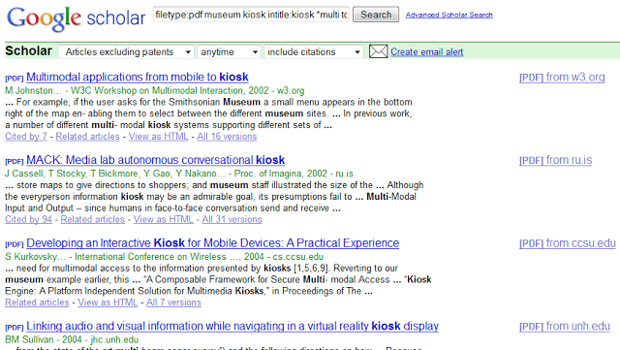
Израда презентације
прикупљање материјала (извори на интернету, уџбеници и друга литература)
поређење извора
избор материјала
уобличавање материјала (структура презентације)
Припрема садржаја презентације кључна је за њен успех.

Slide 6
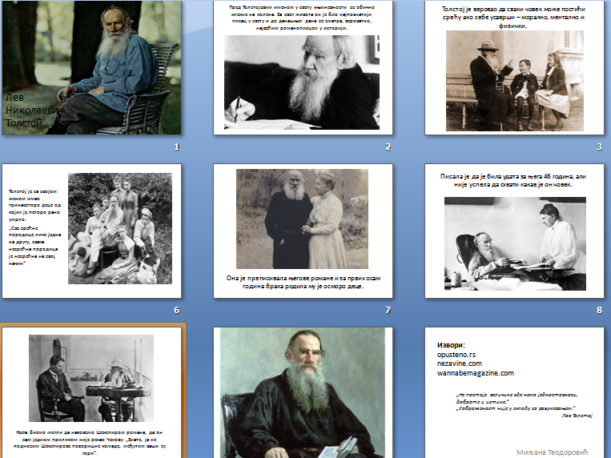
Структура презентације
наслов
тезе поткрепљене илустрацијама
подаци о аутору (могу да стоје и на почетку)
коришћени извори (штампана литература и/или интернет)

Slide 7
КАКО ДО ДОБРЕ ПРЕЗЕНТАЦИЈЕ
••••••••••••••••••••••••••••••••••

Slide 8
Понашајте се као
КУСТОС
Понекад више може да значи мање.
Зато, не трпајте на презентацију све што сте пронашли.
Бирајте информације, презентујте само најважније.

Slide 9
Превише предмета чини изложбу пренатрпаном и неупечатљивом.

Slide 10
Увек се излажу само одабрани предмети, пажљиво постављени како би дошли до изражаја.
Понашајте се тако и са информацијама.

Slide 11
4
кључна приниципа
,,
Кратке реченице (тезе)
Што мањи садржај слајда
Што већа слова
Контраст између позадине и текста

Slide 12
Превише текста успављује.
Електронски портфолио у образовању
Електронски портфолио је дигитална збирка докумената који приказују напредак, развој и постигнућа неког појединца. У данашње време, које карактерише убрзана информатизација и глобализација друштва, он је важна ставка приликом добијања запослења и остваривања напретка у каријери, а све више се препознају и његове образовне могућности.
Електронски портфолио се у школама и на факултетима користи за евидентирање ученичких радова, праћење њиховог развоја током образовног процеса али и за подстицање личне рефлексије и размене идеја.
Notes:
Избегавајте слајдове који садрже само текст. Највише 6 теза, не дужих од 2 реда.
Превише текста успављује. Ако публика дуго чита слајд, не слуша предавача.

Slide 13
Користи читљив фонт.
Notes:
Користите уобичајене фонтове, као што су: Verdana, Corbel, Arial...
Величина фонта не сме да буде мања од 20. Наслови треба да буду већи.

Slide 14
Води рачуна о контрасту (позадина / текст)
Основни појмови којима се описује кретање су:
Путања
Пређени пут
Материјална тачка
Брзина
Време
Правац и смер кретања

Slide 15
Води рачуна о контрасту (позадина / текст)
Основни појмови којима се описује кретање су:
Путања
Пређени пут
Материјална тачка
Брзина
Време
Правац и смер кретања

Slide 16
Опрез с анимацијом.
Pridevske zamenice su promenljive vrste reči. One u rečenici imaju istu službu kao i pridevi, odnosno one zamenjuju prideve.
Dele se na:
- Prisvojne (moj, tvoj..)
- Pokazne (ovaj, taj...)
- Upitno-odnosne (koji, čiji...)
- Odrične (nijedan, ničiji...)
- Opšte (svaki, svačiji...)
- Neodređene (neki, nečiji...)
- Ostale (ikoji, ma koji, bilo koji...)
Notes:
Указати и на добру страну слајда који истиче битно од небитног болдирањем речи.

Slide 17
Уједначене
БОЈЕ
Боје користите доследно.
Одаберите једну или две и користите само њих.

Slide 18
Погледајте билоборде.
Шта би било да је текст ситан, нејасан и у боји која се стапа са позадином?

Slide 19
„Слика заиста вреди хиљаду речи. Но, мора бити добра.”
"A picture is indeed worth a thousand words. But it must be a good one." D. Leeds

Slide 20
Само текстуална информација=
10% остаје у сећању

Slide 21
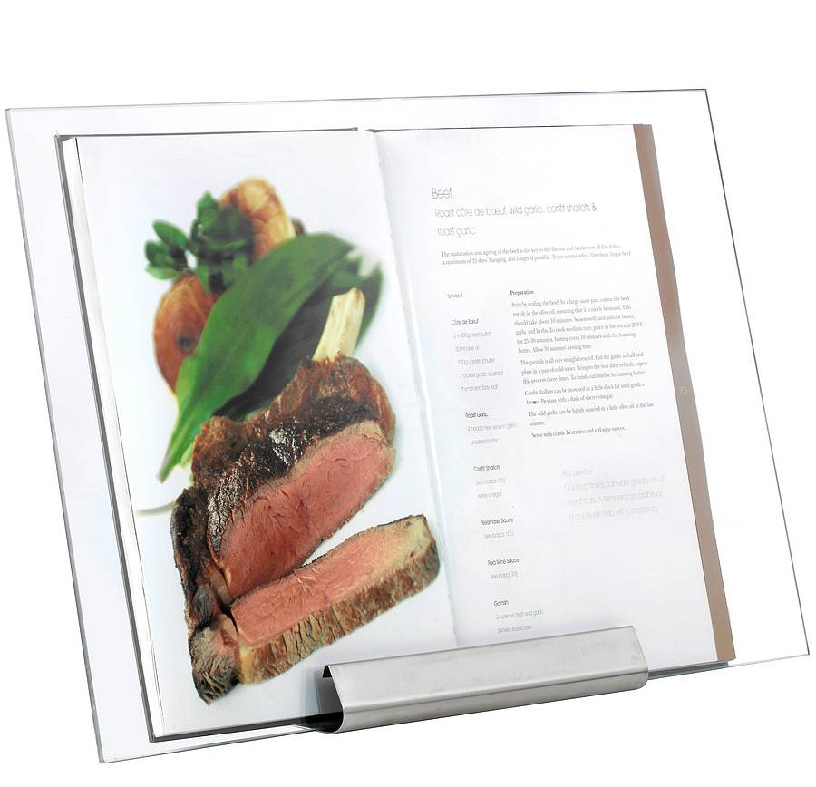
Информација и илустрација =
65 % остаје у сећању

Slide 22
Избор
ИЛУСТРАЦИЈЕ
Илустрације треба да буду повезане са текстом.

Slide 23
Клипарт
je застарео.
Овакве илустрације треба избегавати.

Slide 24
НАЧИН ПРЕЗЕНТОВАЊА
••••••••••••••••••••••••••••••••••

Slide 25
Презентација као
Прича
Покушајте презентовати као да причате причу.

Slide 26
Оставите утисак!
Добро осмишљена, оригинална и лепо уобличена презентација помаже да оставите добар утисак.

Slide 27
ЕНЕРГИЈА
Ентузијазам је заразан. Енергичан наступ буди пажњу публике и интересовање за тему.

Slide 28
ГЛАС
Јачина, интонација и изговор су врло важни у презентовању.

Slide 29
НЕ
ЧИТАЈТЕ!
Не читајте с презентације.
Ако сте несигурни и имате трему, спремите папир који ће вам служити као подсетник.

Slide 30
ИНТЕРАКЦИЈА
Има ли неко питања за моје одговоре?
“Does anyone have any questions for my answers?”
H. Kissinger

Slide 31
Критеријуми за оцењивање презентације
Јасноћа
Информативност
Креативност

Slide 32
Јасноћа
да ли је све јасно
да ли су чињенице повезане и добро објашњавају појам
да ли је излагач разумљив и да ли га је лако пратити
Користите што једноставнији језик, будите разумљиви.
Стручни изрази неће импресинирати публику.

Slide 33
Информативност
Шта ће моји другари научити?
Презентација треба да буде корисна онима којима је намењена.

Slide 34
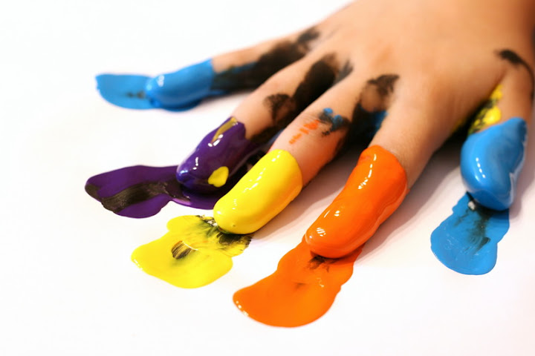
Креативност
садржај је изнешен на занимљив и оригиналан начин
излагање је занимљиво, динамично
Започните своју презентацију на неуобичајен начин: анегдотом, занимљивошћу из живота писца...

